Slide 1
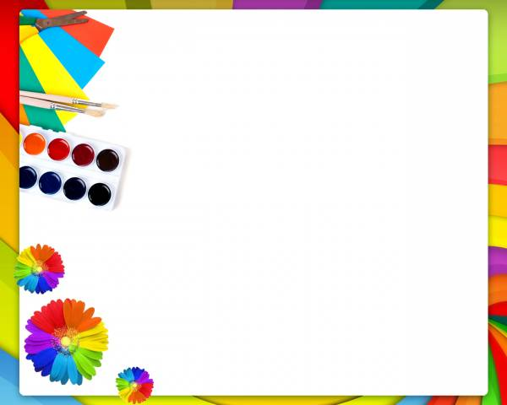
ЧЕРНО - БЕЛЫЙ ГРАТТАЖ ( ГРУНТОВАННЫЙ ЛИСТ)
Возраст: от пяти лет.
Средства выразительности: линия, штрих,
контраст.
Материалы: полукартон, либо плотная бумага белого цвета, свеча, широкая кисть, чёрная тушь, жидкое мыло (примерно одна капля на столовую ложку туши) или зубной порошок, мисочки для туши, палочка с заточенными концами.
Способ получения изображения: ребёнок натирает свечой лист так, чтобы он весь был покрыт слоем воска. Затем на него наносится тушь с жидким мылом, либо зубной порошок, в этом случае он заливается тушью без добавок. После высыхания палочкой процарапывается рисунок.

Slide 2
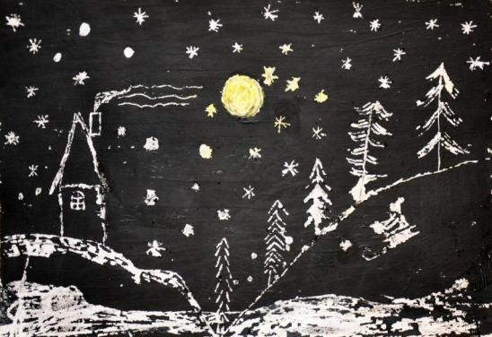
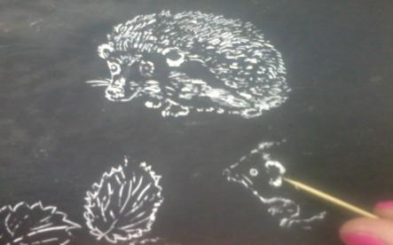
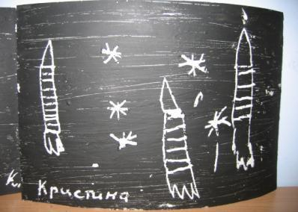

Slide 3
ЦВЕТНОЙ ГРАТТАЖ
Возраст: от шести лет.
Средства выразительности: линия, штрих, цвет. Материалы: цветной картон или плотная бумага, предварительно раскрашенные акварелью, либо фломастерами, свеча, широкая кисть, мисочки для гуаши, палочка с заточенными концами.
Способ получения изображения: ребёнок натирает свечой лист так, чтобы он весь был покрыт слоем воска. Затем лист закрашивается гуашью, смешанной с жидким мылом. После высыхания палочкой процарапывается рисунок. Далее возможно дорисовывание недостающих деталей гуашью.

Slide 4
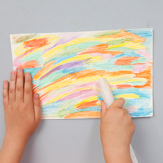
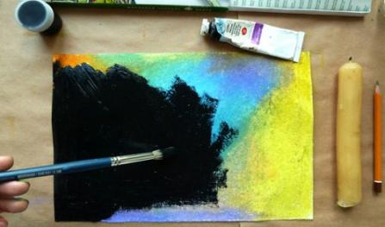
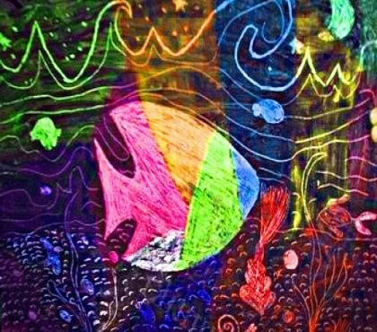
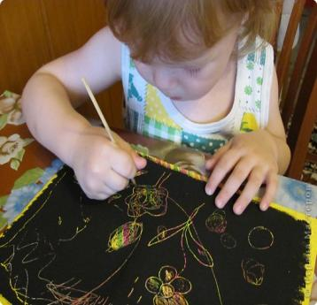

Slide 5
Рисование песком, крупой, солью, скорлупой.
Возраст: от шести лет.
Средства выразительности: объем.
Материалы: картон, кисти для клея, простой карандаш, клей ПВА, чистый песок (крупа, соль, скорлупа)
Способ получения изображения: Ребенок готовит картон нужного цвета, простым карандашом наносит необходимый рисунок, потом каждый предмет по очереди намазывает клеем и посыпает аккуратно сыпучим веществом, лишнее ссыпает на поднос. Если нужно придать больший объем, то этот предмет намазывается клеем несколько раз по поверхности песка.

Slide 6
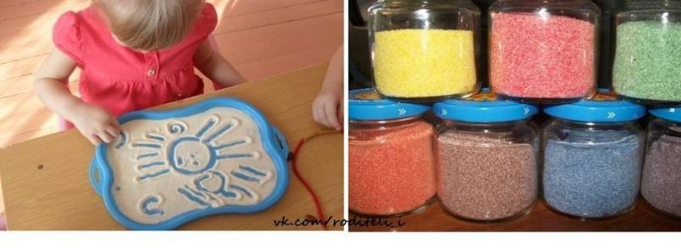
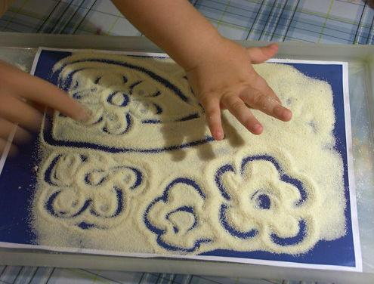
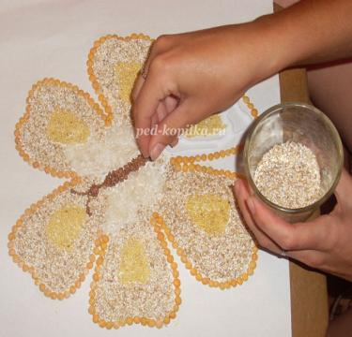

Slide 7
Нетрадиционные техники в лепке:
Соленое тесто
С самыми маленькими детьми очень хорошо начинать лепку из соленого теста. Работа с ним доставляет удовольствие и радость. Соленое тесто обладает удивительными свойствами: мягкостью, пластичностью, простотой использования, доступностью.
Готовые поделки сушат в духовке или просто на воздухе, после чего расписывают, а далее покрывают лаком.
Сдобное и пряничное тесто
Сдобное и пряничное тесто делают по рецептам кулинарных книг, подкрашивая его с помощью пищевых красителей.
Пряничное тесто предполагает технику создания пряничных фигур. Они могут быть плоскостные или объемные. После изготовления выпекаются в духовке, как пряники, потом покрываются прозрачной или белой сахарной глазурью.

Slide 8
Пластилин
В качестве наиболее популярного материала, используемого на занятиях лепкой, является пластилин. Он является мягким и пластичным материалом. Его обычно используют для изображения мелких форм из цветных частей. Цвет вносит разнообразие в работу, является дополнительным средством выразительности.
Глина
Традиционно считается, что лучшим материалом для лепки в детском саду является глина. Предметы, вылепленные из нее, быстро высыхают, готовые изделия можно закалить до определенной степени твердости, а затем окрасить, покрыть росписью.
Влажный песок, хлеб, мокрая бумага

Slide 9
Виды нетрадиционных техник в лепке:
пластилиновая графика - раскрашивание пластилином.
пластилиновая мозаика» - заполнение изображения мелкими пластилиновыми шариками
лепка на дисках
-лепка на дисках
-отпечатки предметов на пластилиновой основе
-лепка с использование коробочки от киндера - сюрприза
- лепка с использованием различных материалов: крупа, макароны, бисер, пайетки, семечки, зубочистки

Slide 10
Пластилинография – относительно новая, нетрадиционная техника рисования, которая привлекает к себе внимание и детей и взрослых.
Она заключается в рисовании пластилином на картоне. Фон и персонажи изображаются не с помощью рисования, а с помощью вылепливания, при этом объекты могут быть более или менее выпуклыми, рельефными.
Дети научатся нетрадиционным техникам работы с пластилином
- размазывание,
- выкладывание картинки пластилиновыми шариками
- катание шариков
- рисование картин шариками
- рисование полосками пластилина
- рисование по контуру
- работа с затвердевающим пластилином
- размазывание с объёмным эффектом

Slide 11
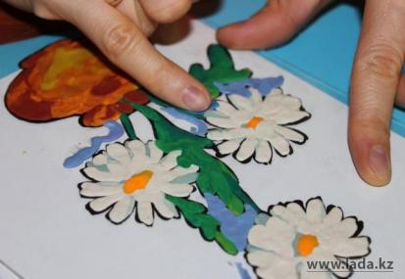
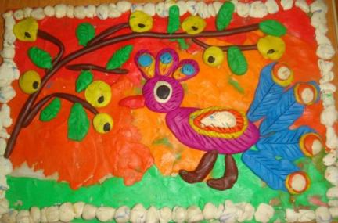
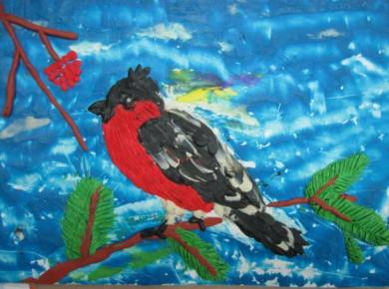
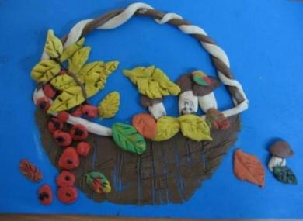
«Пластилиновая графика» - раскрашивание пластилином

Slide 12
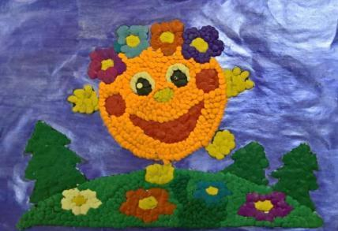
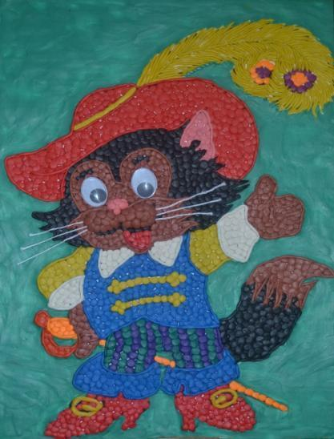
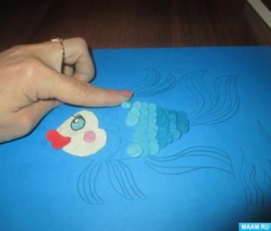
«Пластилиновая мозаика» - заполнение изображения мелкими пластилиновыми шариками.

Slide 13
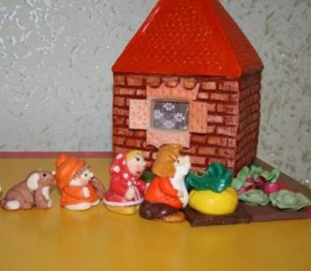
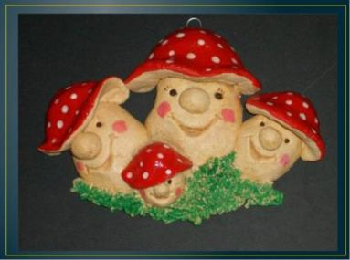
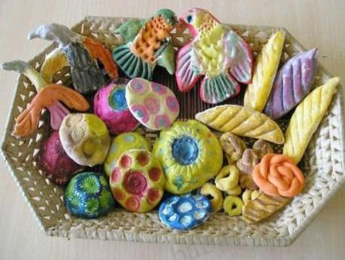
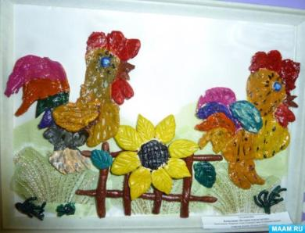
Тестопластика

Slide 14
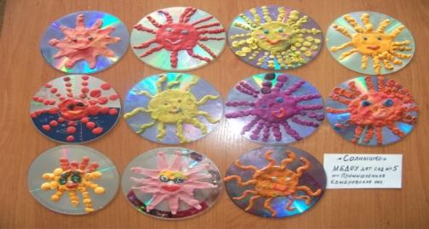
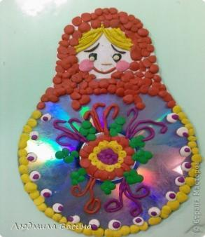
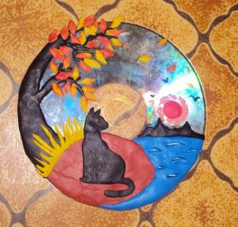
Лепка на дисках

Slide 15
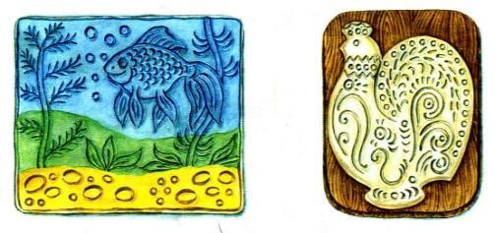
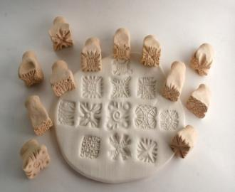
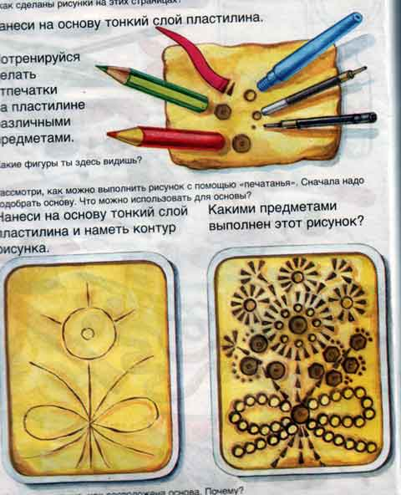
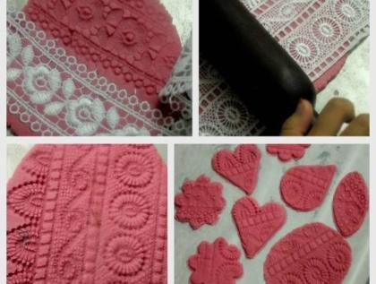
Отпечатки предметов на пластилиновой основе

Slide 16
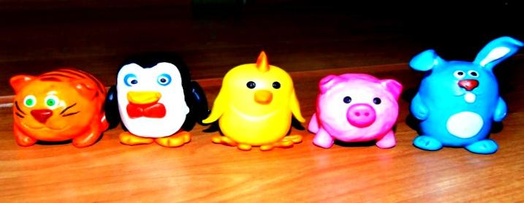
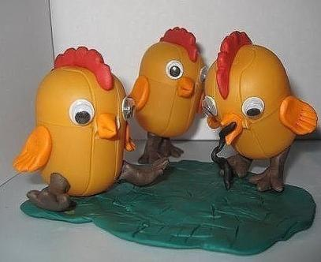
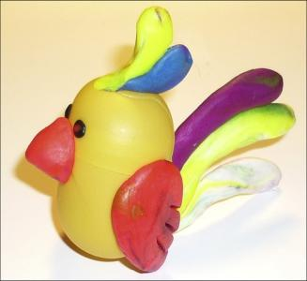
Лепка с использование коробочки от киндера - сюрприза

Slide 17
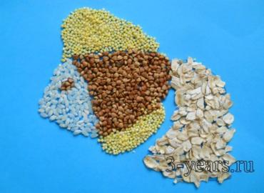
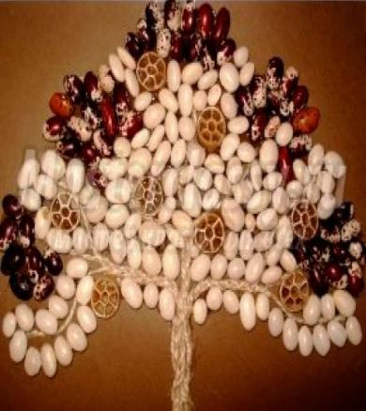
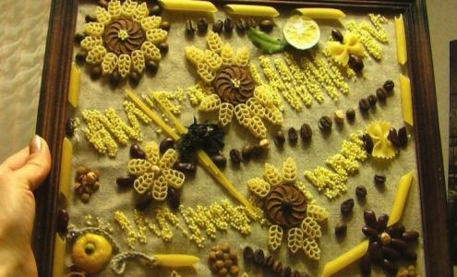
Лепка с использованием различных материалов: крупа, макароны, бисер, пайетки, семечки, зубочистки

Slide 18
Виды нетрадиционных техник в аппликации:
- обрывная аппликация;
-аппликация из макарон, круп;
-аппликация из яичной скорлупы;
-аппликация из ваты, ватных дисков, ватных палочек;
-аппликация из салфеток;
-аппликация их шерстяных ниток;
-аппликация из листьев;
-квиллинг;
-торцевание;
-аппликация из вырезанных ладошек;
-аппликация «мозаика»;
-аппликация из ткани;
-аппликация из пуговиц;
-аппликация из одноразовых бумажных тарелочек;
- аппликация с использованием рулона от туалетной бумаги.

Slide 19
Аппликация в переводе с латинского обозначает «прикладывание». Это один из видов изобразительной техники. В его основе лежит вырезание различных деталей и наложение их на фон в определенном порядке.
Виды аппликации:
-предметная, состоящая из отдельных изображений (лист, ветка, дерево, птица, цветок, животное, человек и т.д.);
-сюжетная, отображающая те или иные события;
-декоративная, включающая орнаменты, узоры, которыми можно украсить различные предметы.

Slide 20
Обрывная аппликация
Этот способ хорош для передачи фактуры образа. В этом случае мы разрываем бумагу на кусочки и составляем из них изображение. Дети 5-7 лет могут усложнить технику: не просто рвать бумажки, как получится, а выщипывать или обрывать контурный рисунок. Обрывная аппликация очень полезна для развития мелкой моторики рук и творческого мышления.

Slide 21
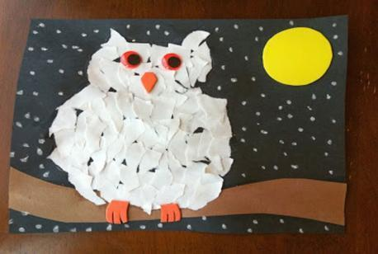
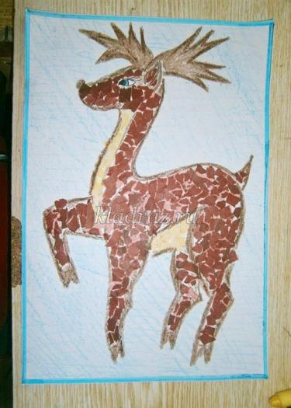
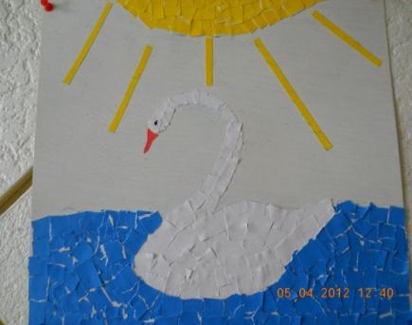

Slide 22
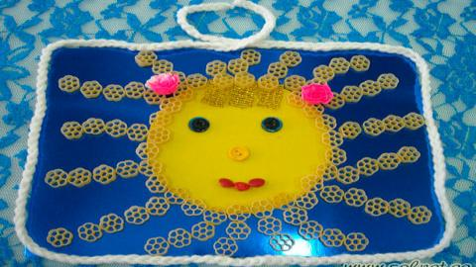
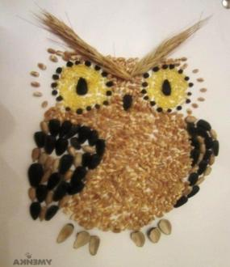
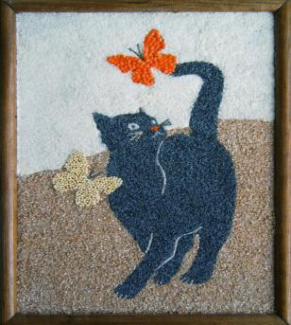
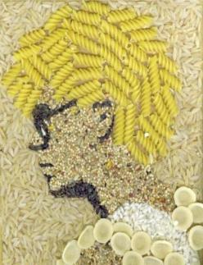
Аппликация из макарон, круп

Slide 23
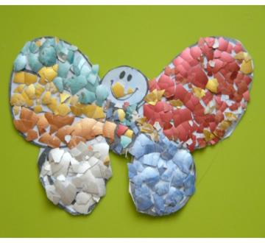
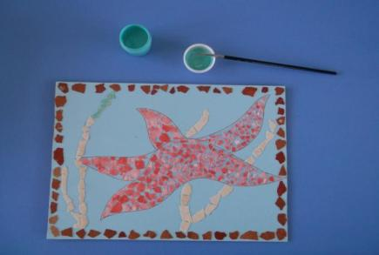
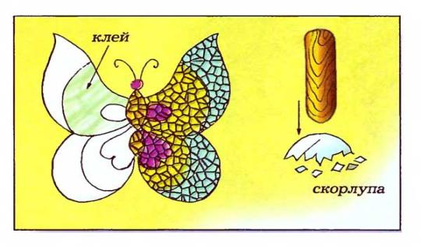
Аппликация из яичной скорлупы

Slide 24
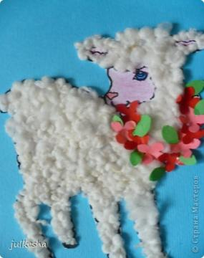
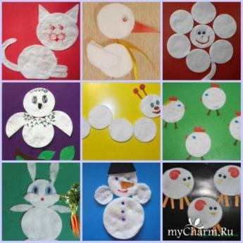
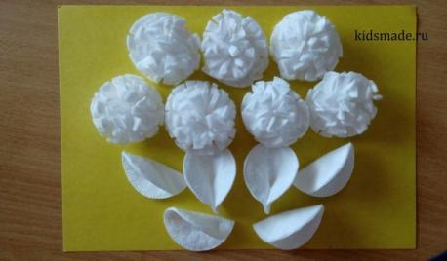
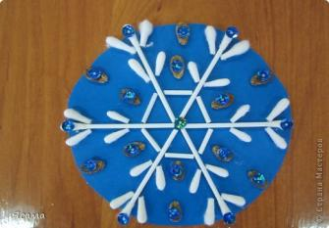
Аппликация из ваты, ватных дисков, ватных палочек

Slide 25
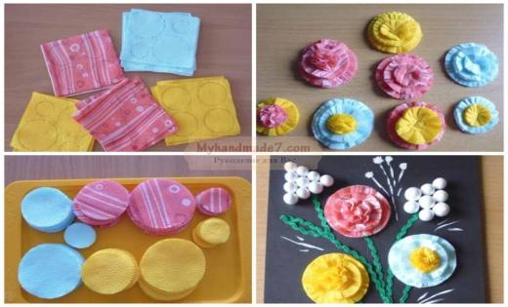


Аппликация из салфеток

Slide 26



Аппликация их шерстяных ниток

Slide 27



Аппликация из листьев

Slide 28
Квиллинг
Одна из необычных техник бумажного творчества, - это филигранное искусство бумагокручения. На английском языке данный вид рукоделия называется"quilling" - от слова "quill" или "птичье перо".
Для бумагокручения требуются: тонкие полоски разноцветной бумаги (можно нарезать вручную или купить готовые наборы), клей, ножницы, пинцет и много терпения и усидчивости.
Техника: Полоска бумаги свивается в плотную спираль. Потом тугую спираль распускают до нужного размера и придают ей нужную форму и кончик ленты скрепляют клеем. Полученные фигурки используют по желанию – для составления открыток и панно, украшения коробок, даже для составления объемных скульптур и создания бумажной бижутерии.

Slide 29




Slide 30




Slide 31
Торцевание
Торцевание – один из видов бумажного рукоделия. Эту технику можно отнести и к способу аппликации, и к виду квиллинга (бумаговерчения).
Принцип торцевания
В основе этой техники – создание изображений и предметов с помощью объемных элементов из бумаги. Объемный элемент торцевания называют «торцовкой» или «торчком». Он представляет собой сжатый в виде воронки или конуса кусочек мягкой бумаги. Именно из таких элементов и создается задуманное изделие. Каждая такая «торцовочка» как один мазок кисти в создании картины.
Обычно в этой технике используется гофрированная бумага или по-другому креповая.
Ну а главный инструмент торцевания — длинная тонкая палочка с тупым концом. На роль такого инструмента вполне может подойти карандаш, стрежень или корпус от шариковой ручки, китайская палочка для еды и любая другая подходящая палочка.

Slide 32





Slide 33




Slide 34



Аппликация из вырезанных ладошек

Slide 35

Аппликация «мозаика»

Slide 36




Slide 37



Аппликация из ткани

Slide 38

Аппликация из пуговиц

Slide 39


Slide 40




Аппликация из одноразовых бумажных тарелочек

Slide 41



Аппликация с использованием рулона от туалетной бумаги

Slide 42
Это лишь некоторые виды нетрадиционных техник, их существует гораздо больше и ещё многое можно придумать самому, главное чтобы было желание творить и фантазировать.
Успехов в развитии творческих способностей у ваших воспитанников!
СПАСИБО ЗА ВНИМАНИЕ!

